Slide 2
CHỦ ĐỀ 6: TRÁI ĐẤT VÀ BẦU TRỜI
BÀI 27: Thời tiết luôn thay đổi

Slide 3

TIẾT 2

Slide 4


Slide 5

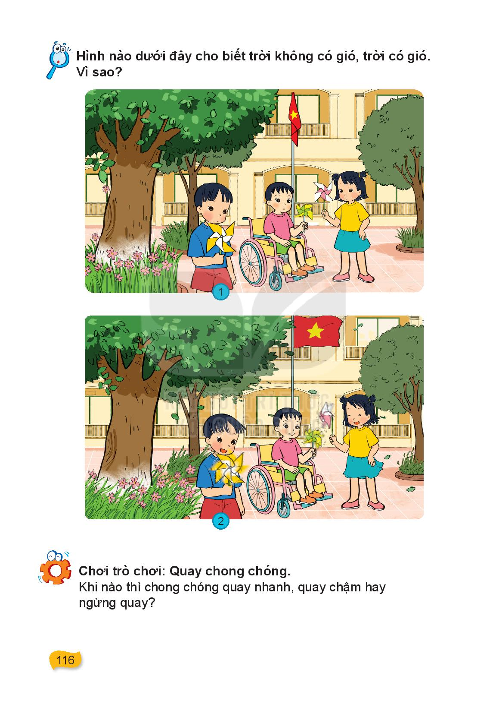
Hình nào dưới đây cho biết trời không có gió, trời có gió. Vì sao?
Không có gió
Có gió

Slide 6


Slide 7


Slide 8


Trò chơi: Chong chóng quay

Slide 9

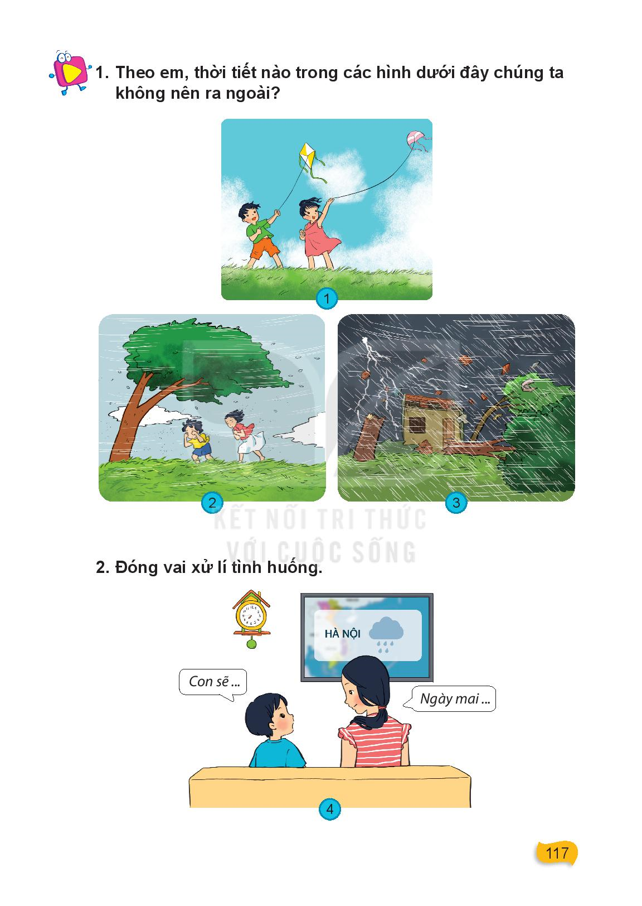
Theo em, thời tiết nào trong các hình dưới đây chúng ta không nên ra ngoài?

Slide 10
Kết luận:
Gió ở mức độ nhẹ và vừa phải, chúng ta có thể ra ngoài vui chơi (thả diều).
Khi gió mạnh hoặc rất mạnh (giông, lốc, bão) chúng ta không nên ra ngoài vì rất nguy hiểm.

Slide 11
Sắm vai xử lí tình huống

